Slide 1

Over dinghbancken ende drossaerts

Slide 2
HET DORPSBESTUUR
John van Erve

Slide 3
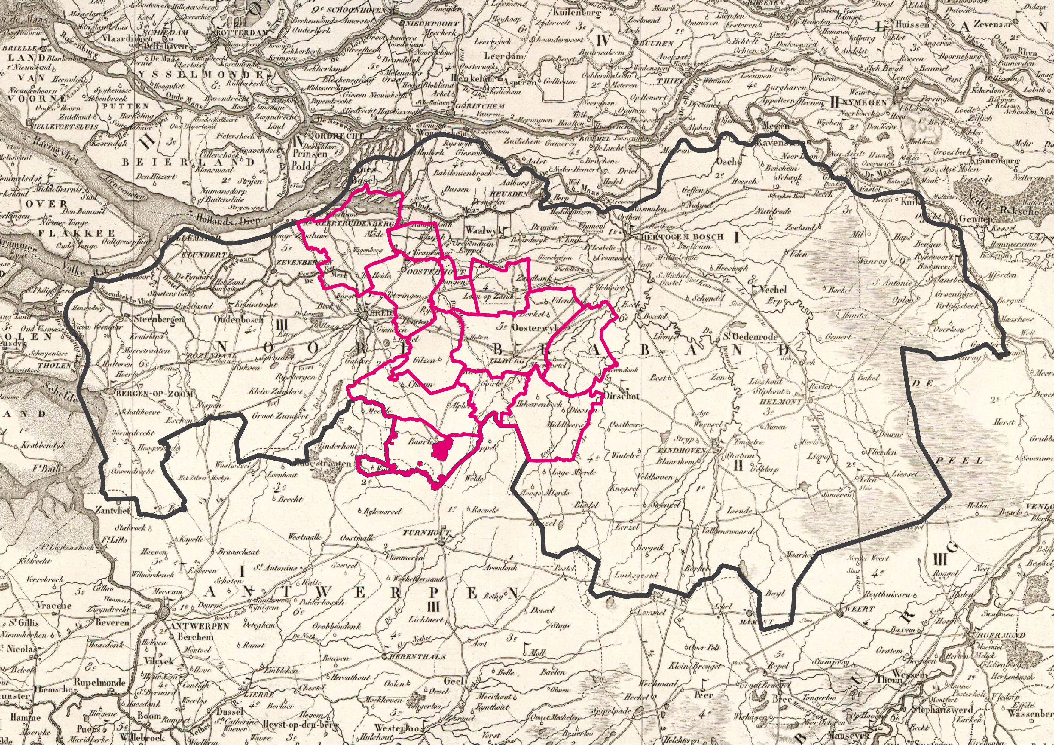

Slide 4
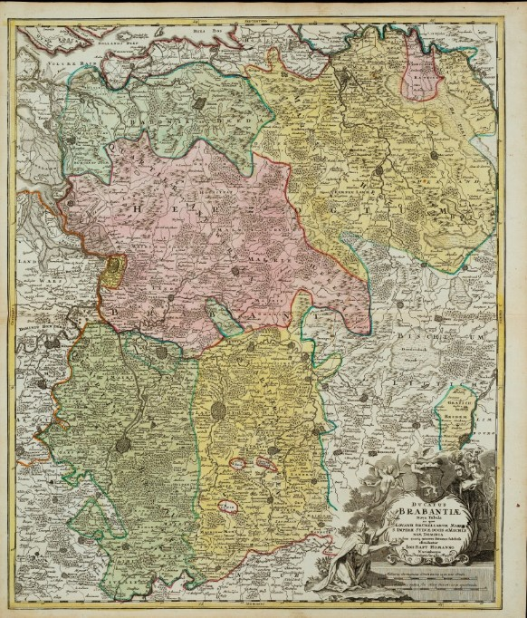
1183-1795 HERTOGDOM BRABANT
1648 VREDE VAN MÜNSTER
1795 BATAAFSE REPUBLIEK

Slide 5
1183-1795 HERTOGDOM BRABANT
EIGENDOM HERTOGEN VAN BRABANT
IN LEEN GEVEN

Slide 6
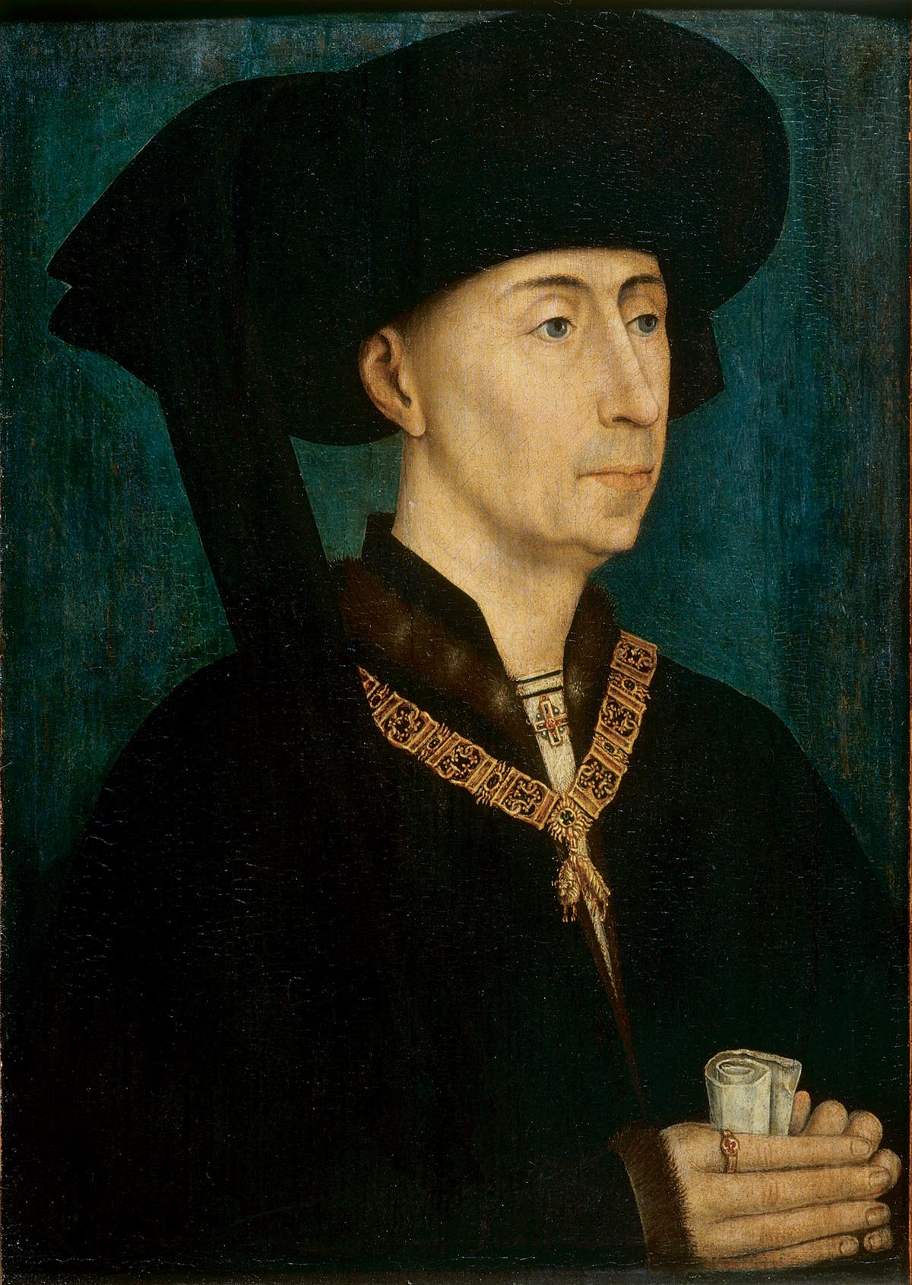
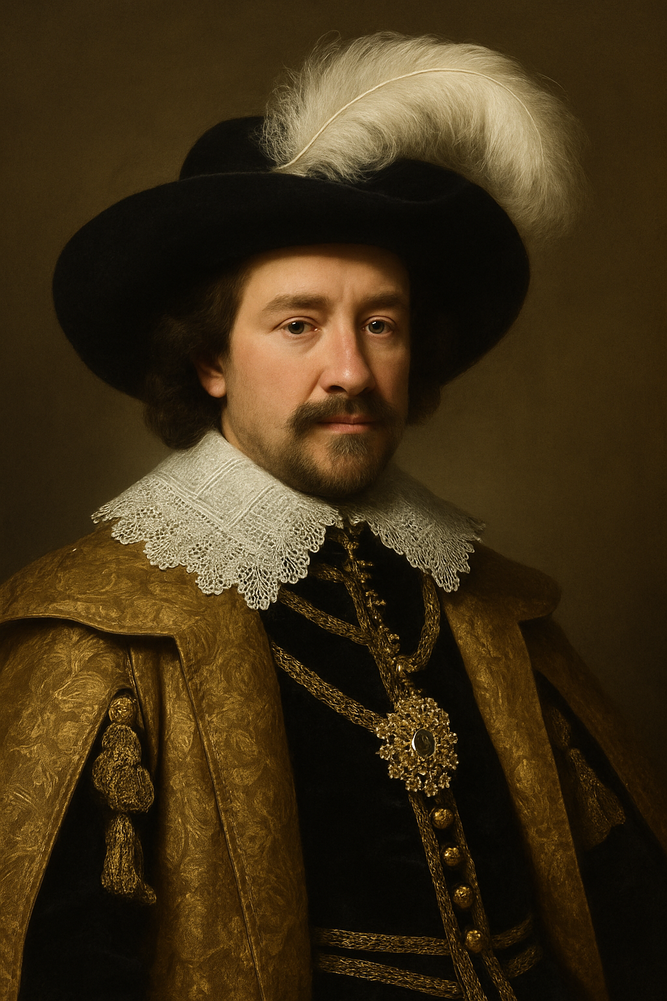
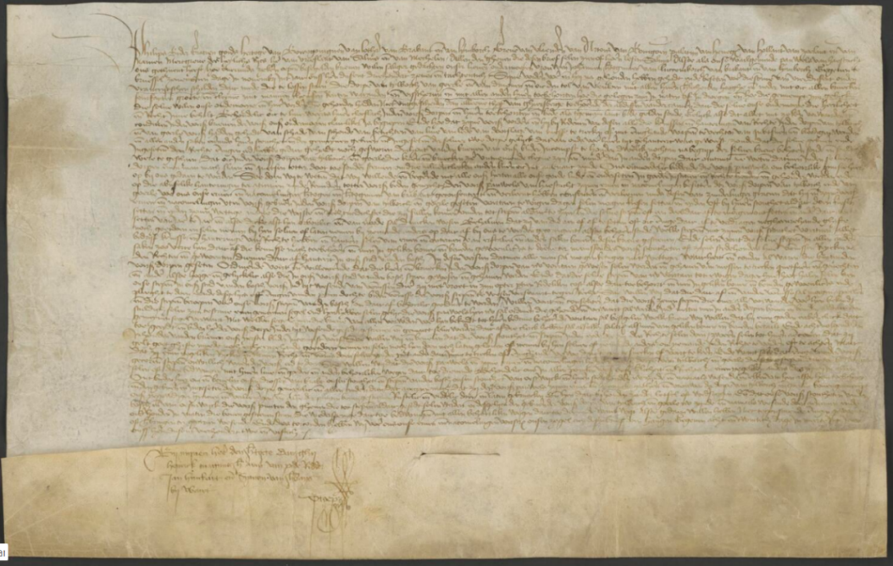
HERTOG
HEER

Slide 7
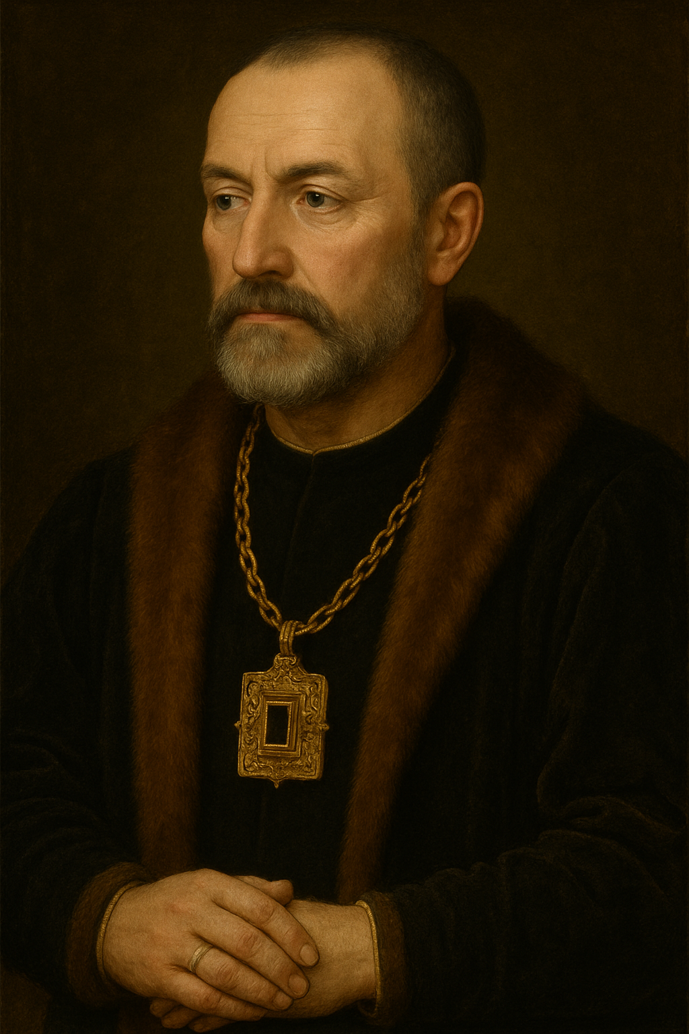
>1648 DROSSAARD
SCHOUT
VERTEGENWOORDIGER VAN DE HEER
VOOR HET LEVEN BENOEMD
RECHTSPREKENDE EN BESTUURLIJKE TAAK
RESOLUTIEBOEKEN
DORPSREKENINGEN

Slide 8

SECRETARIS
IN DIENST VAN DE HEER
SECRETARIE
GEZWOREN KLERK
RESOLUTIEBOEKEN

Slide 9

BORGEMEESTER(S)
SCHATKIST
INNEN BELASTINGEN
BETALINGEN DOEN
DORPSREKENINGEN
COMMERBOEKEN

Slide 10
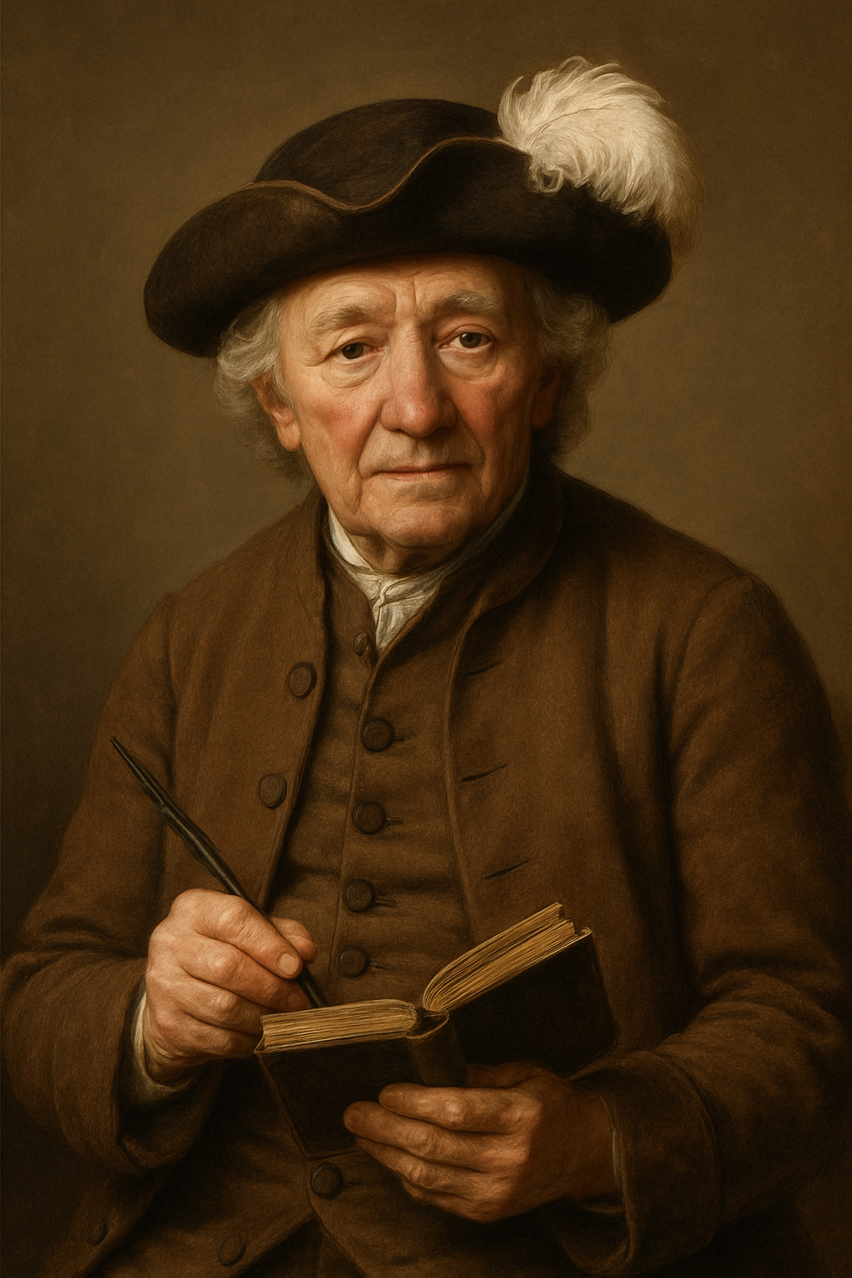
ZETTERS
TAXATEURS
BELASTING-BEPALERS
KOHIEREN
COMMERBOEKEN

Slide 11
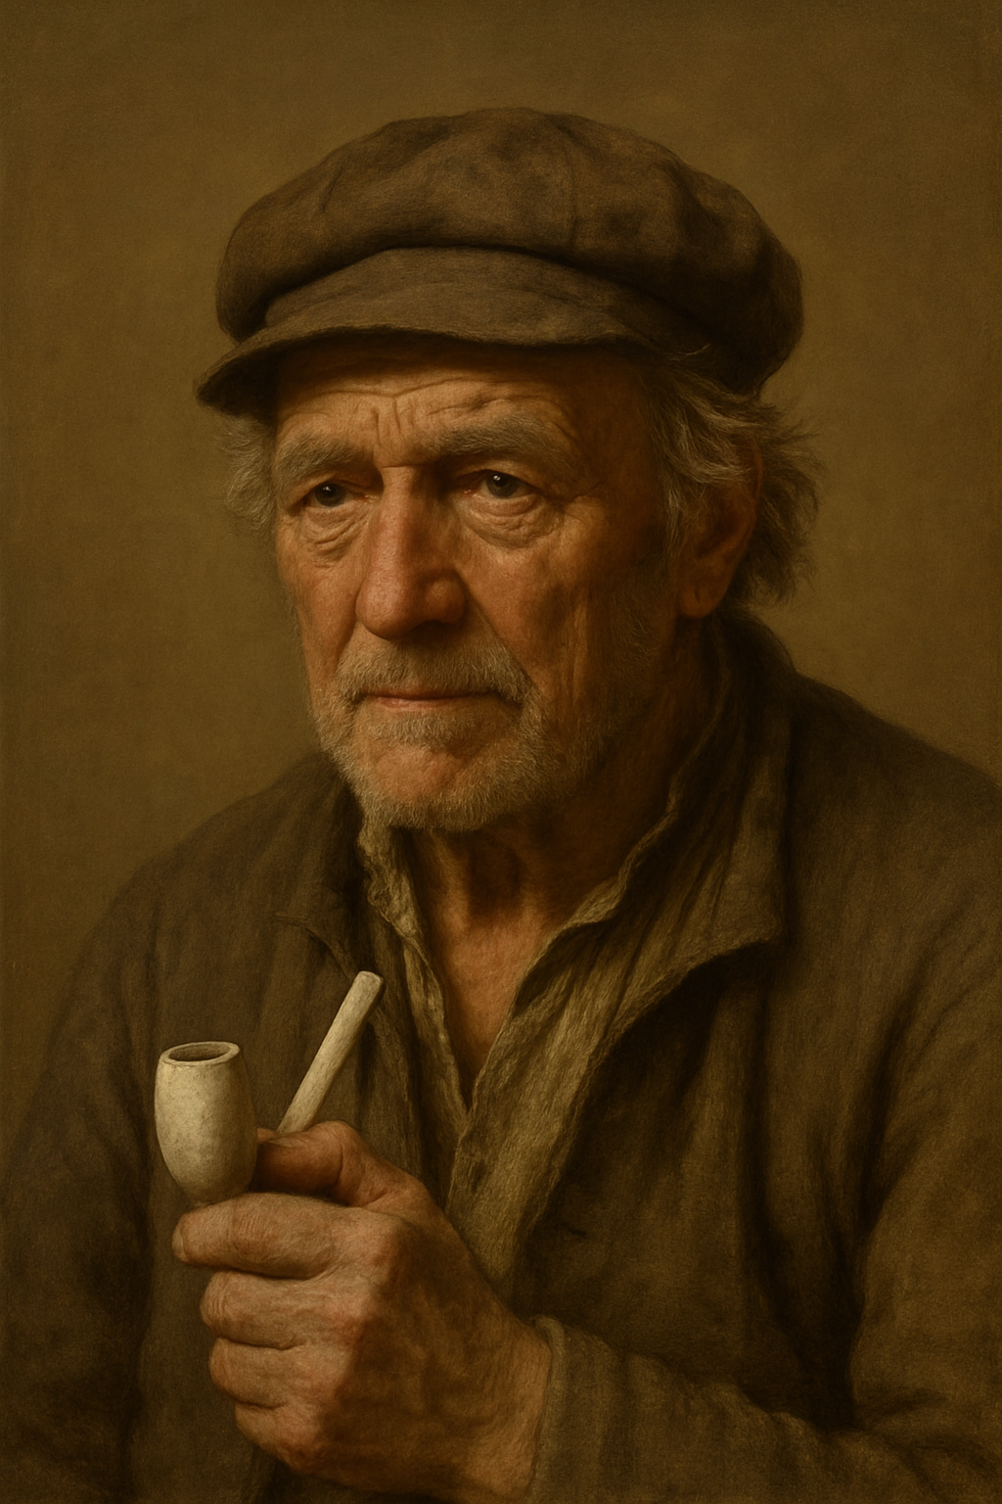
GEZWORENEN
TOEZICHT OP WOESTE GRONDEN
BEVOEGD TOT BEKEUREN
TURFSTEEKDAGEN
RESOLUTIEBOEKEN

Slide 12

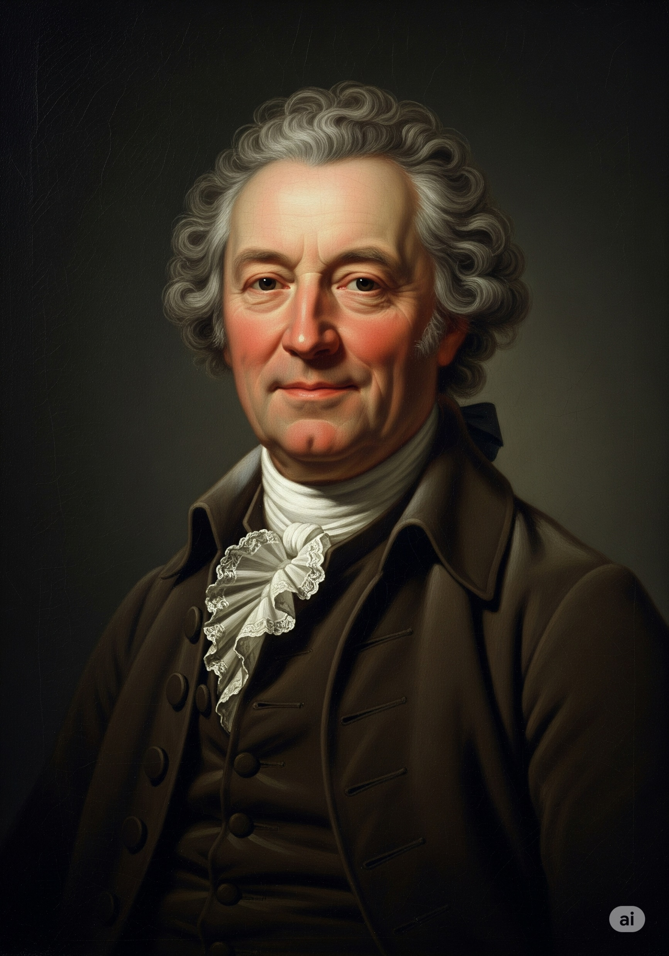
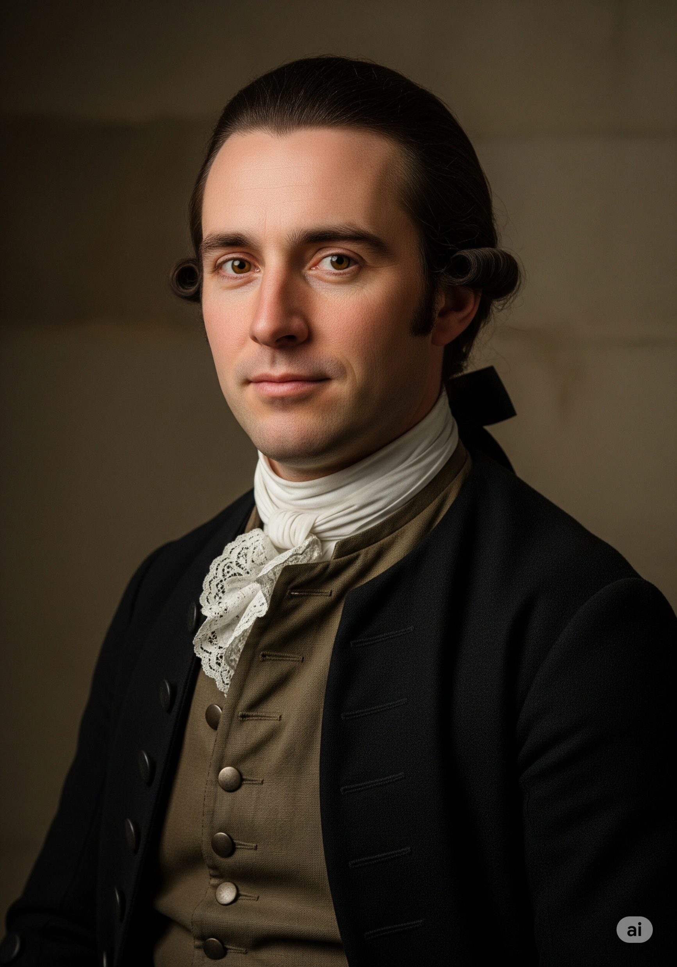
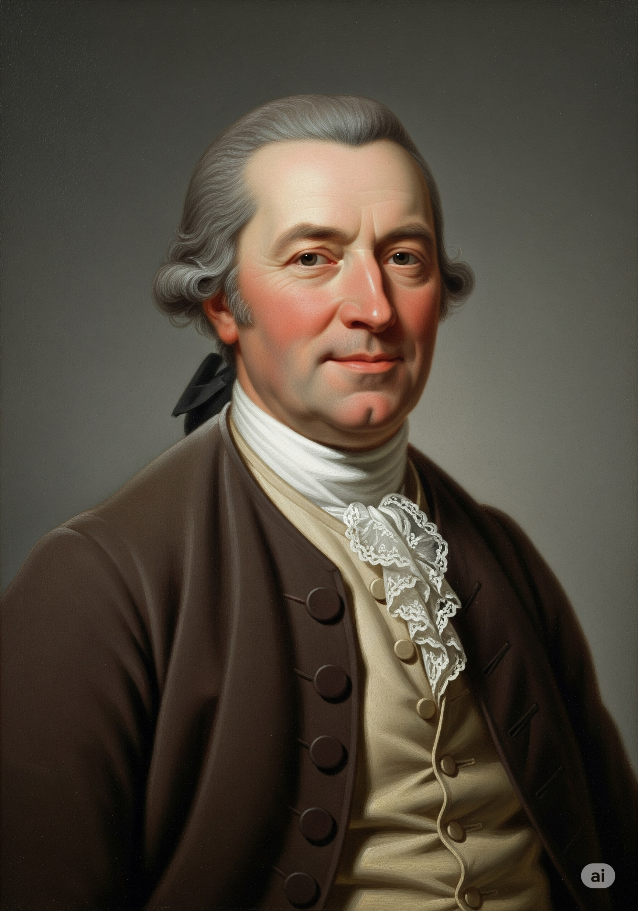
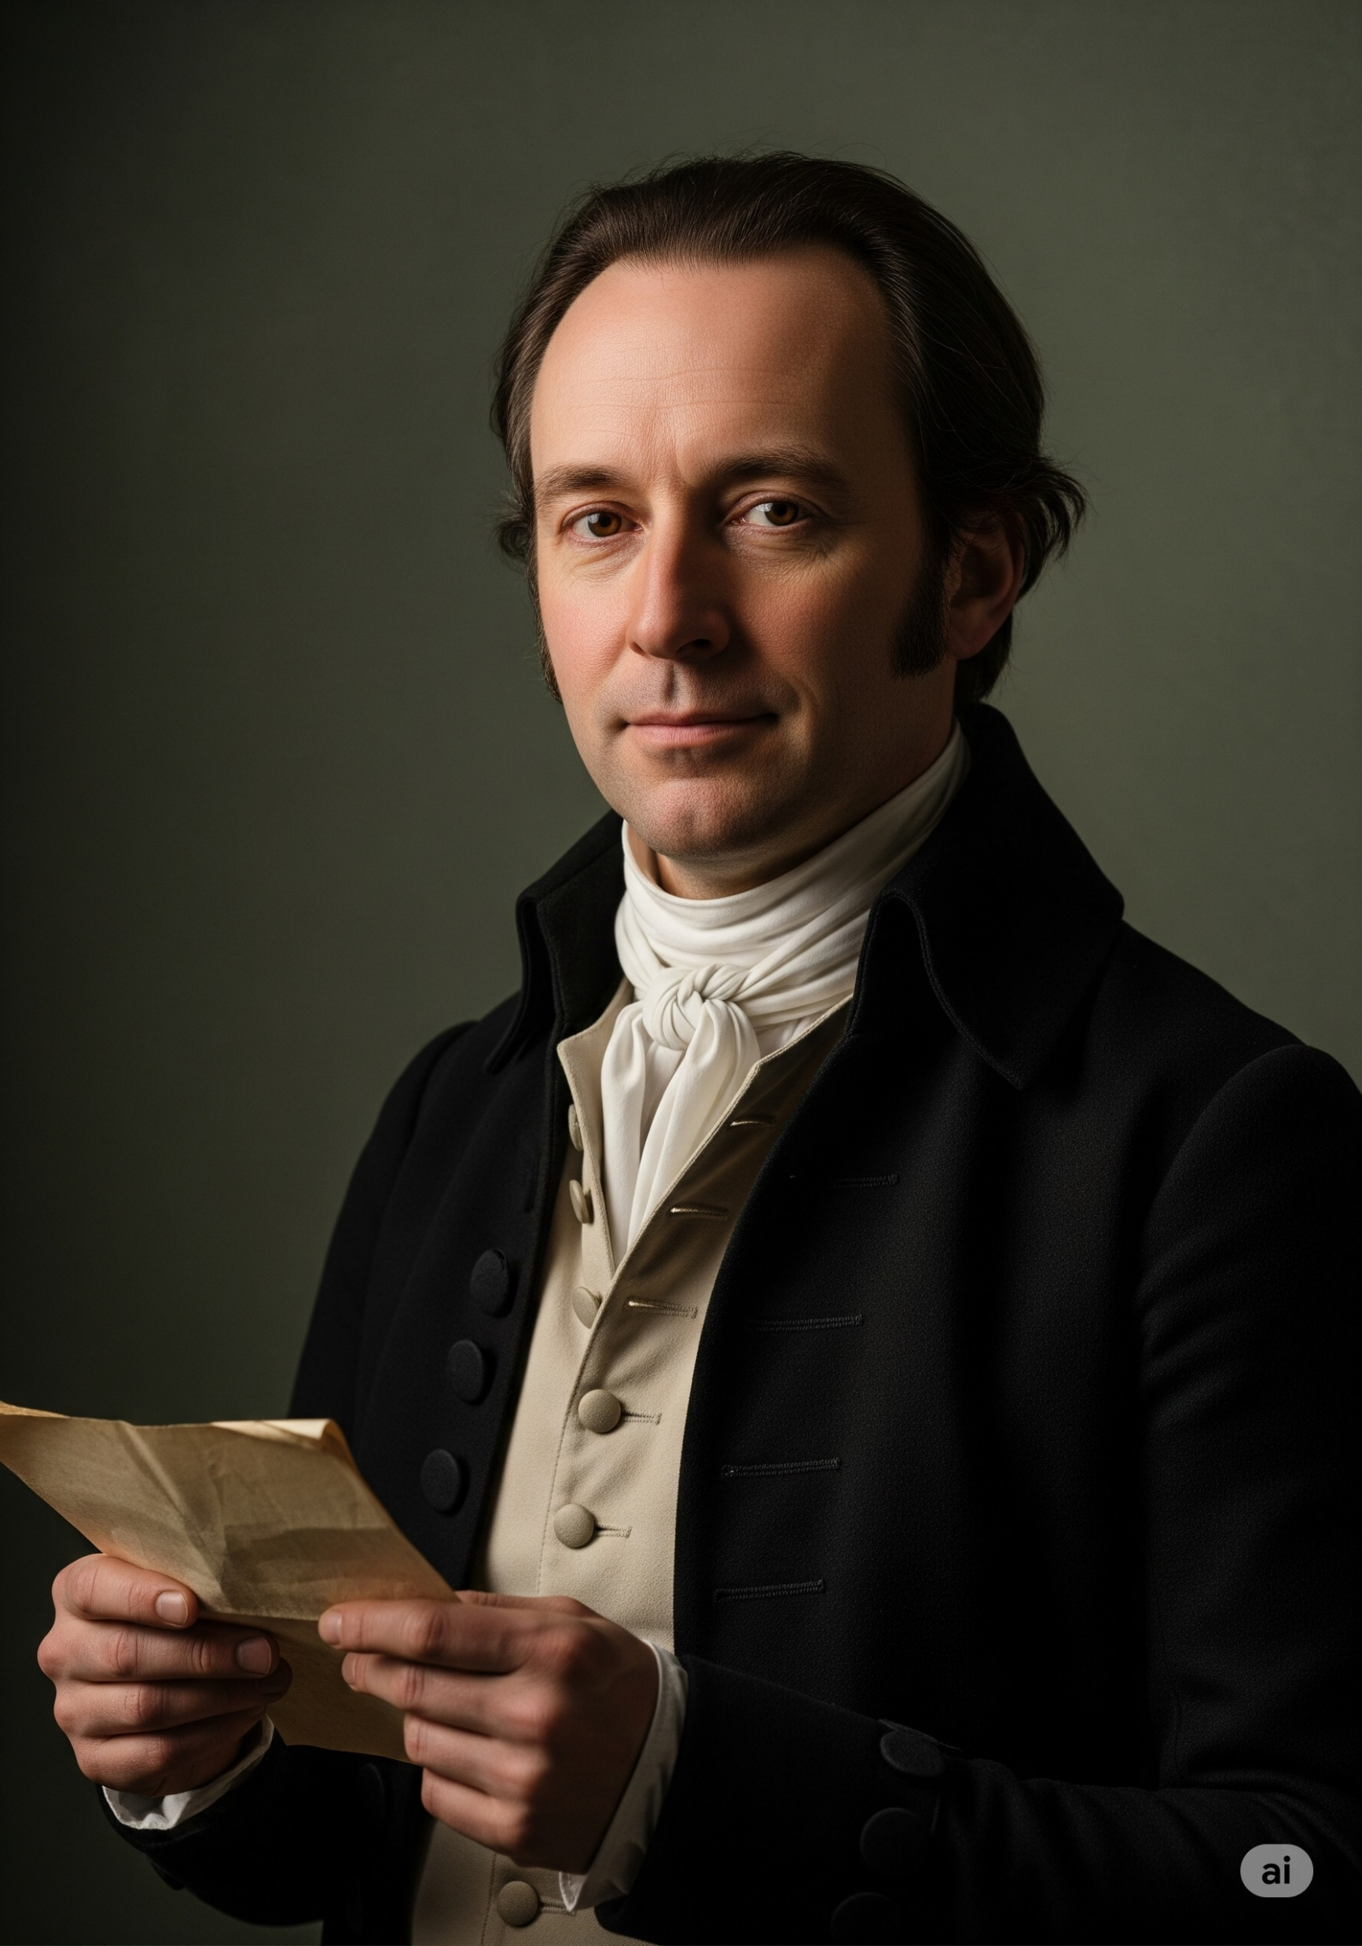
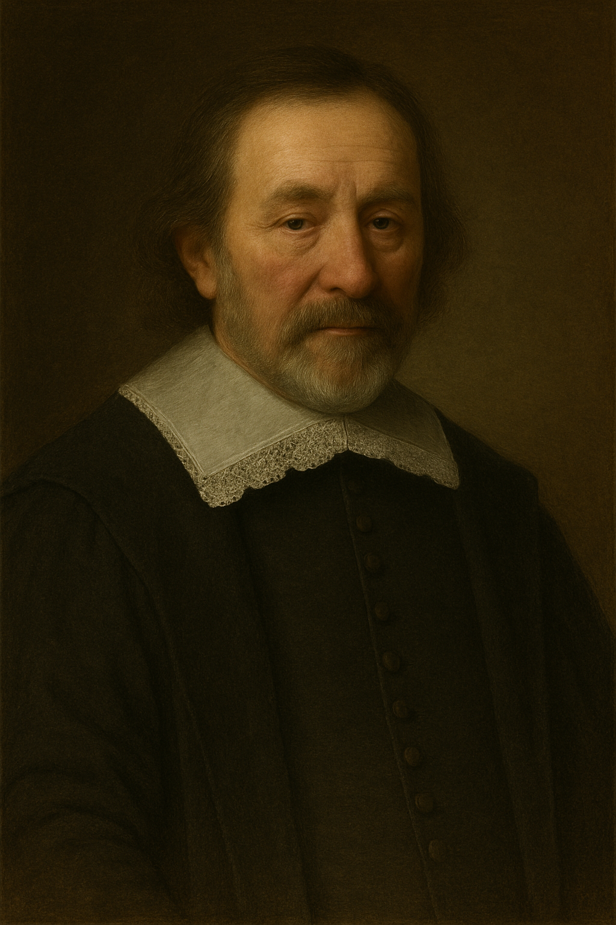
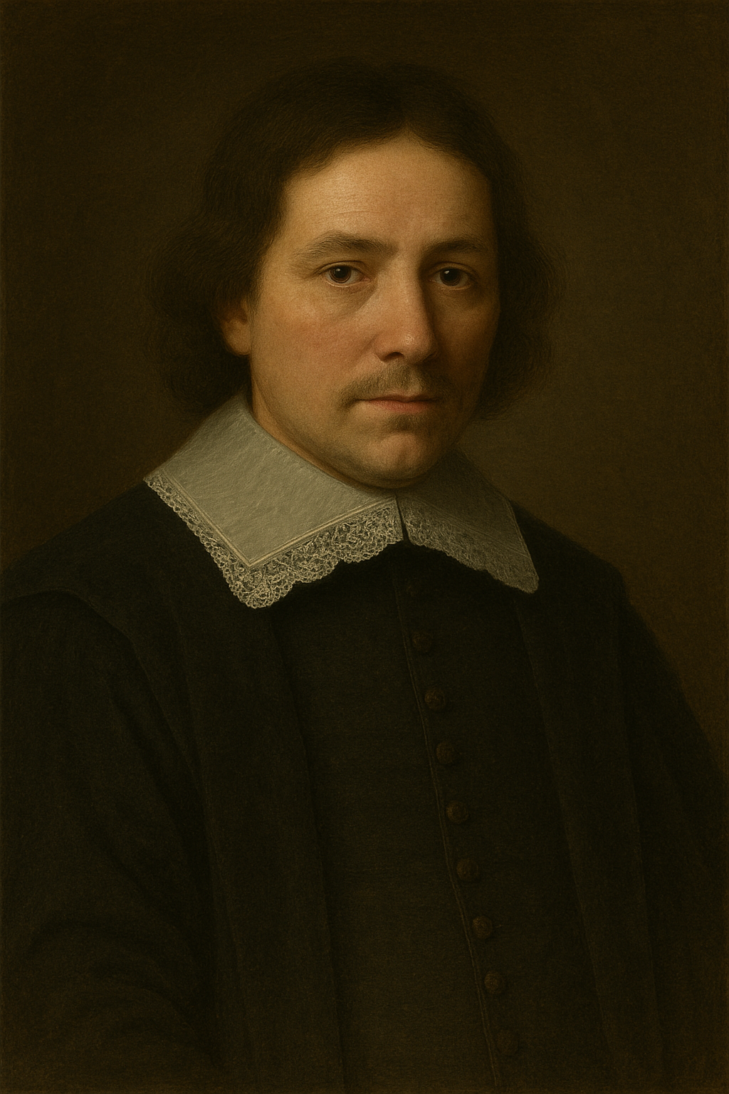
JAARLIJKSE AANSTELLING
SCHEPENEN
WEIGEREN KAN NIET
GEGOEDE INWONERS
BESTUURLIJKE TAAK
RECHTSPREKENDE TAAK
RESOLUTIEBOEKEN
DORPSREKENINGEN
DOCUMENTEN

Slide 13


Slide 14
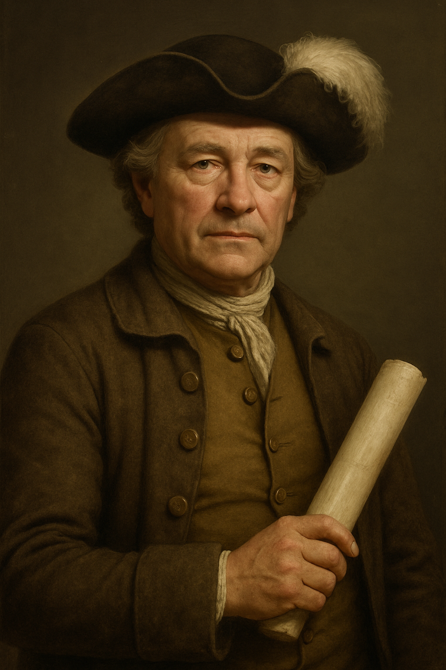
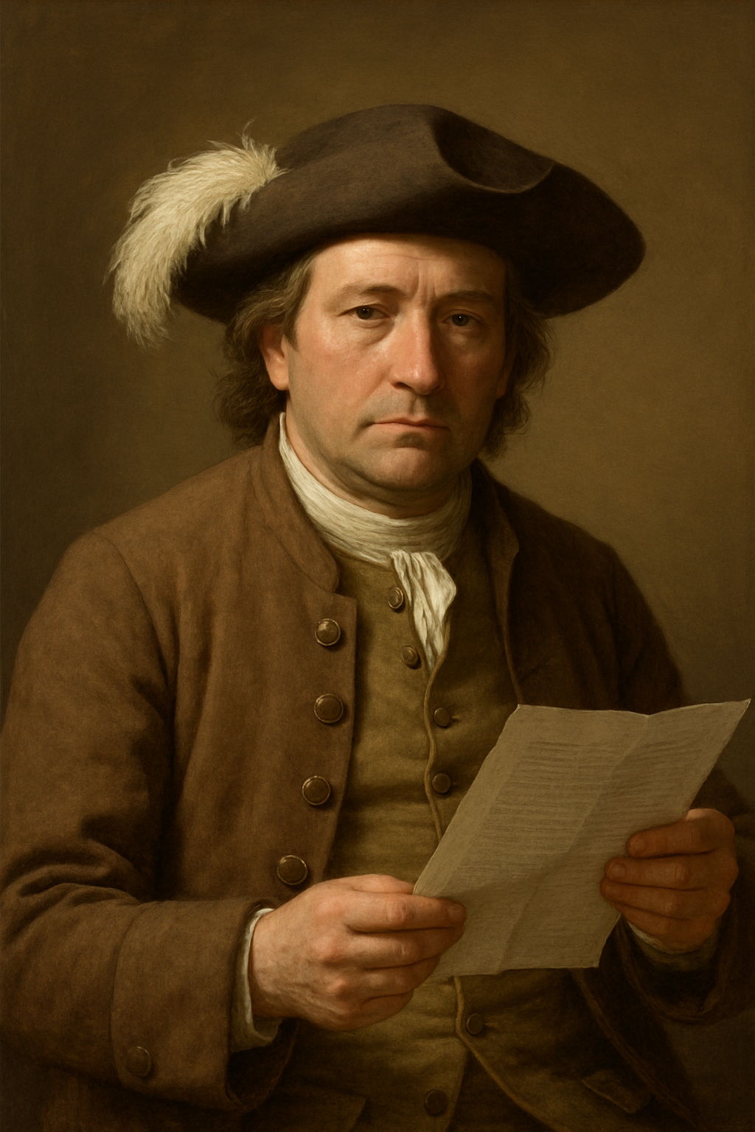
VORSTERS
DIENAREN VAN JUSTITIE
DEURWAARDERS
VELDWACHTERS
JACHTOPZICHTERS
RESOLUTIEBOEKEN

Slide 15
AANTAL INWONERS VAN TILBURG IN 2025
ca. 230.000
INWONERS VAN TILBURG IN 1688
> 16 jaar: 3289
< 16 jaar: 1527
4816
DAARVAN WAREN ARME INWONERS
> 16 jaar: 805
< 16 jaar: 542
1347
Aantal huizen in 1748
1276

Slide 16


